Slide 1
Lietuvių kalba ir jos reikšmė lietuvių kultūrai
Kaltinėnų A.Stulginskio gimnazija II g Gabrielė Auškalnytė

Slide 2
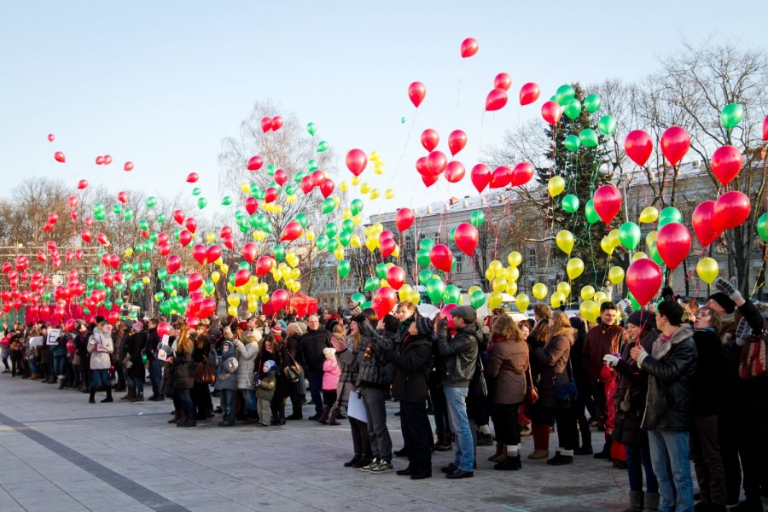
Bendrinė kalba
Tautos žmonių bendravimo, kultūros ir apskritai civilizacijos gyvavimo ir kūrimo priemonė.

Slide 3
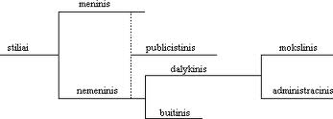
Kuo bendrinė kalba skiriasi nuo tarmės, miesto kalbos ar kitų kalbų atmainų?
Be garsinės išraiškos, turi ir norminamą raštą, įvairių funkcinių stilių:
Mokslinį,
Meninį,
Administracinį,
Publicistinį.

Slide 4
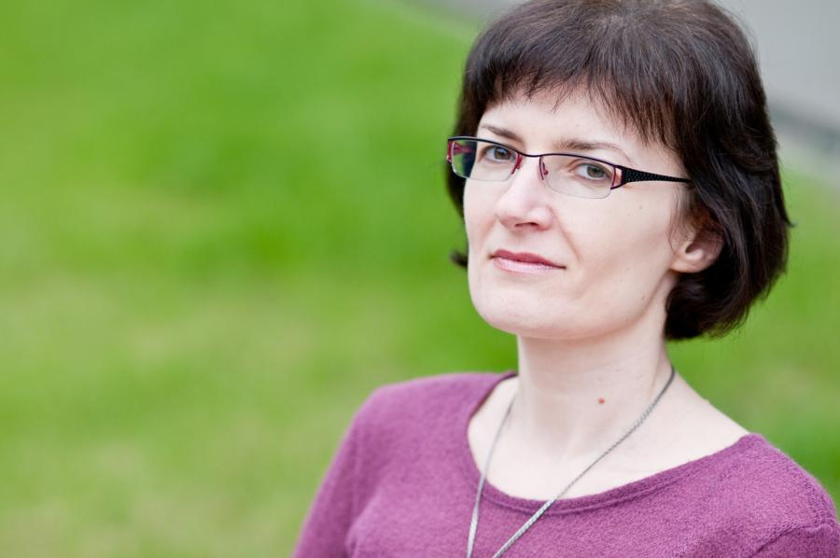
Rita Miliūnaitė
,,Bendrinė kalba vienija tautą ir jai atstovauja pasaulyje“
„Kokie būsim mes patys, tokia bus ir lietuvių kalba“

Slide 5
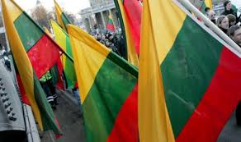
Kalba ir valstybė
Kalbos bendrumas yra ne tik svarbiausias kalbos požymis, bet ir tautinės valstybės sėkmingo gyvavimo sąlyga.

Slide 6
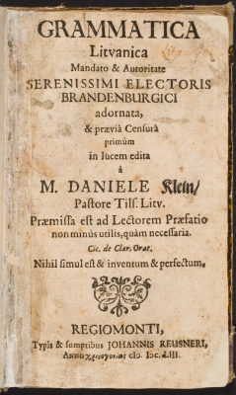
Danielius Kleinas
Tai Mažosios Lietuvos evangelikų liuteronų kunigas, lietuvių raštijos kūrėjas.
1653 m. Karaliaučiuje lotynų kalba išleido pirmąją lietuvių kalbos gramatiką „Grammatica Litvanica“.

Slide 7

Naujas bendrinės kalbos istorijos puslapis
Frydrichas Kuršaitis – Mažosios Lietuvos kalbininkas.
,,Lietuvių kalbos tyrinėjimai‘‘ ,,Lietuvių kalbos gramatika‘‘ (1876m.) ir kt.
Augustas Šleicheris – vokiečių kalbininkas.
Pirmoji mokslinė lietuvių kalbos gramatika.

Slide 8
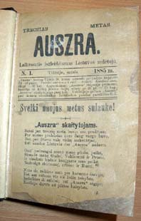
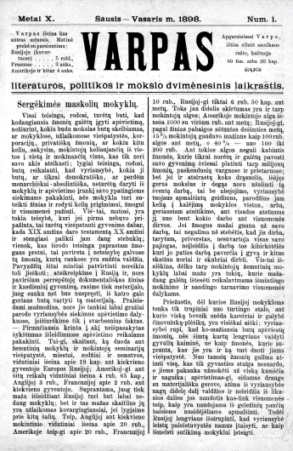
Poreikis kurti ir norminti bendrinę kalbą
Antanas Baranauskas ir Kazimieras Jaunis – kalbininkai siūlę bendrinę kalbą derinti prie tarmių ir sukūrė nemažai lietuviškų kalbotyros terminų.

Slide 9
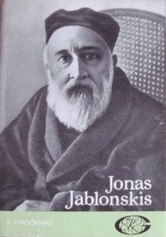
Jonas Jablonskis (1860-1930)
Lietuvos kalbininkas, norminęs literatūrinę lietuvių kalbą.
Jo nuopelnu bendrinės kalbos pagrindu tapo Rytų Prūsijos rašomosios kalbos atmaina ir vakarų aukštaičių kauniškių tarmė.
Jo idėjas palaikė ir darbą plėtojo Kazimieras Būga.

Slide 10
1918 metais susikūrus Lietuvos Respublikai, lietuvių kalba pirmą kartą tapo valstybinė.
1922 metais jos statusas buvo įtvirtintas Konstitucijoje.
Nuo XX amžiaus 7 dešimtmečio atsirado:
Dabartinis lietuvių kalbos žodynas.
Lietuvių kalbos gramatika.
Kalbos praktikos patarimai ir kt.

Slide 11
Naudotos literatūros šaltiniai:
http://www.bernardinai.lt/straipsnis/2010-06-09-rita-miliunaite-kokie-busim-mes-patys-tokia-bus-ir-lietuviu-kalba-i/46031
http://ualgiman.dtiltas.lt/kalba_ir_valstybe.html
http://www.theeuropeanlibrary.org/exhibition-reading-europe/detail.html?id=101503
Lietuvių kalba, 10 kl. Pirmoji knyga.

Slide 12
Ačiū už dėmesį
Kaltinėnai,2013.

